Slide 1
Makten och (h)ärligheten
Sårbarhet
Självreglering
Självorganisering
Kl. 10.53 med Greta Rask, Bodil Björnberg & Lennart Wärmlind

Slide 2
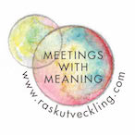
TRE DIMENSIONER AV MAKT
INIFRÅNMAKT – Upplevelsen av att jag kan påverka, att min röst räknas. Medvetenhet om hur jag använder mig själv. Självledarskap.
SOCIAL el INFORMELL MAKT – Informell status, hur stark en röst är i en grupp. Kan vara kopplad till kön, ålder, utbildning, kulturell bakgrund, yrkesroll, verbal förmåga, etc.
MAKT ÖVER ANDRA – Formell makt. Kopplat till roll eller profession.
Alla tre påverkas av organisationskultur, traditioner, historia, mm.
Notes:
6 min

Slide 3
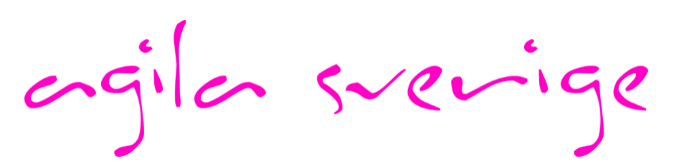
Greta Rask
Lennart Wärmlind
Vi
ses!
Bodil Björnberg

Slide 4
De tre ESSSEN
Sårbarhet
Självreglering
Självorganisering
Kl. 13.30-14.30 med Lennart Wärmlind, Greta Rask & Bodil Björnberg

Slide 5
Komplexitet
Charles Feltman om:
Trust - “choosing to make something important to you vulnerable to the actions of someone else.”
Distrust - “what I’ve shared with you that is important to me is not safe with you.”
Öppenhet -> Tillit -> Öppenhet
Relationsdjup
Anders Wendelheim – Öppenhet- och tillitspiralen

Slide 6
De tre ESSSEN + det fjärde
Sårbarhet
Självreglering
Självorganisering
+ Självmedkänsla

Slide 7
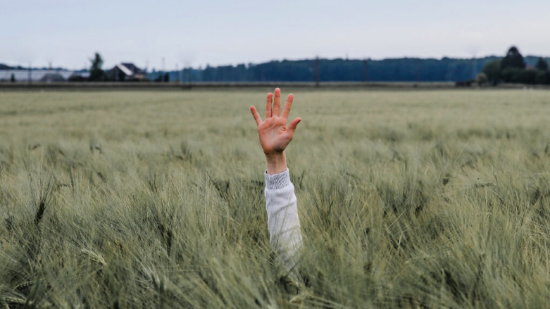
Självorganiserande Ledarskap
Navigera i osäkerhet med nyfikenhet, medvetenhet och mod
Virtuellt
Anmäl dig till releaseparty & meet up >>
28 augusti kl. 13.00-15.00
Mer om kursen ”Självorganiserande Ledarskap >>

